Slide 1
第13章 Swing界面编程

Slide 2
本章简介
本章介绍了Swing框架的界面编程技术，包括界面显示的基础控件、接收用户信息输入的简单控件、同用户复杂交互的高级控件，还演示了一个练习项目“简单的登录界面”的实现过程。
13.1 Swing的基础界面
13.2 Swing的简单控件
13.3 Swing的高级控件
13.4 实战练习
13.5 小结

Slide 3
13.1 Swing的基础界面
本节介绍了Swing用于界面显示的基础控件，包括用于展示窗口的JFrame，用于容纳面板的JPanel，用于展示按钮的JButton，用于展示标签的JLabel。其中JLabel不但能够显示多种风格的文本，还能显示图像。
13.1.1 框架JFrame和按钮JButton
13.1.2 标签JLabel
13.1.3 利用标签显示图像

Slide 4
13.1.1 框架JFrame和按钮JButton
AWT界面编程存在以下问题：
（1）默认无法显示中文，要想在界面上正常显示汉字，得在运行时指定额外的运行参数“-Dfile.encoding=gbk”；
（2）Label控件无法分行展示文本；
（3）没提供专门的图像控件，只能由程序员自定义图像视图；
Swing内部改为使用Java实现，所以Swing程序可以跨平台运行，而不像AWT那样依赖于宿主系统的图形函数。

Slide 5
框架JFrame
Swing的框架名叫Jframe，其用法类似于AWT的Frame，但有下列两点区别：
（1）单击窗口右上角的叉号按钮，理应关闭窗口，Swing的响应代码换成新增的setDefaultCloseOperation方法：
JFrame frame = new JFrame("测试窗口"); // 创建一个窗口对象
frame.setDefaultCloseOperation(JFrame.EXIT_ON_CLOSE); // 设置默认的关闭操作：退出程序
（2）JFrame的setBackground方法不起作用，只能在面板JPanel那里设置背景。

Slide 6
按钮JButton
Swing中的按钮控件名叫JButton，改进之处主要有下列三点：
（1）JButton默认的外观是带立体效果的图标，层次分明。
（2）Swing从JButton开始，所有的控件文本设置方法都改为统一的setText方法，原先的setLabel方法已被注解标记为已废弃。
（3）Swing解决了中文的字符编码问题，无需另外设置即可正常显示汉字。

Slide 7
13.1.2 标签JLabel
Swing的标签控件叫做Jlabel，它的改进之处包括：
（1）支持文字换行
（2）支持中文字体，可在setFont方法中直接填字体名称，如“楷体”、“隶书”等
Swing另外新增了下列方法：
setOpaque：设置标签的背景是否为不透明。如果想让setBackground方法设置的背景色生效，就必须调用setOpaque方法设置为true。
setHorizontalAlignment：设置标签文字在水平方向的对齐方式。
setVerticalAlignment：设置标签文字在垂直方向的对齐方式。

Slide 8
如何实现JLabel换行
JLabel通过HTML标记完成换行操作，要求将该文本串用html标签包裹起来。也就是说：在字符串的开头添加“<html>”，在字符串的结尾添加“</html>”。
能够自动换行的文本设置代码要改成如下这样：
// 设置按钮的文本(自动换行)
label.setText("<html>床前明月光，疑是地上霜。举头望明月，低头思故乡。</html>");
其他标准的HTML标签同样适用于Jlabel，包括：<br>、 <font> 、<b>、<i>等等。

Slide 9
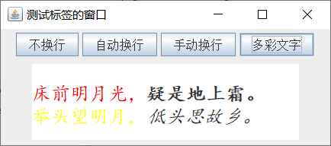
Jlabel实现多彩文字
label.setText("<html><font color='red'>床前明月光，</font><b>疑是地上霜。</b><br><font color='yellow'>举头望明月，</font><i>低头思故乡。</i></html>");

Slide 10
13.1.3 利用标签显示图像
Swing利用标签控件JLabel来显示图像。
JLabel的setText方法用来设置标签上的文本，而setIcon方法用来设置标签上的图标，标签所展示的内容可分为下列三种情况：
（1）只调用setText方法，未调用setIcon方法，此时只显示文本。
（2）只调用setIcon方法，未调用setText方法，此时只显示图像。
（3）既调用setText方法，又调用setIcon方法，此时同时显示文本和图像，且图像在左边、文本在右边，即左图右文。

Slide 11
图标的创建方式
（1）通过缓存图像创建
BufferedImage image = ImageIO.read(new File("E:/apple.png"));
ImageIcon icon = new ImageIcon(image); // 创建一个图标
（2）直接指定图片路径
ImageIcon icon = new ImageIcon("E:/apple.png"); // 创建一个指定路径的图标
（3）通过地址对象创建
URL url = new URL("file:///E:/apple.png"); // 创建一个本地路径的URL对象
ImageIcon icon = new ImageIcon(url); // 创建一个指定URL的图标

Slide 12
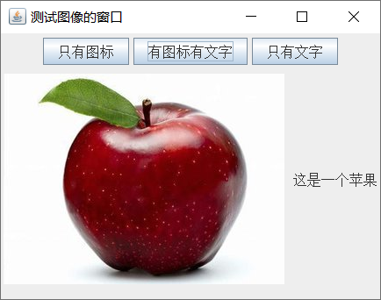
JLabel同时显示图像和文字
ImageIcon icon = new ImageIcon("E:/apple.png"); // 创建一个图标
label.setIcon(icon); // 设置标签的图标（图标在文字左边）
label.setIconTextGap(10); // 设置图标与文字之间的间隔大小
label.setText("这是一个苹果"); // 设置标签的文本

Slide 13
13.2 Swing的简单控件
本节介绍了Swing接收用户信息输入的简单控件，包括支持输入文本的输入框（文本框JTextField、密码框JPasswordField、JTextArea），支持一排选项的选择框（复选框JCheckBox、单选按钮JRadioButton），支持一列选项的列表框（下拉框JComboBox、列表框JList）。
13.2.1 输入框的种类
13.2.2 选择框的种类
13.2.3 列表框的种类

Slide 14
13.2.1 输入框的种类
Swing将单行输入框拆分为两类控件：
（1）文本框JTextField
（2）密码框JPasswordField。
多行输入框也被拆为两种控件：
（1）文本区域JTextArea
（2）滚动条JScrollPane。

Slide 15


文本框和密码框
JTextField原样展示用户输入的字符，因而取消了回显字符设置方法setEchoChar。
JPasswordField默认将输入字符显示为一个个圆点，也可以调用setEchoChar方法重新设置回显字符。

Slide 16
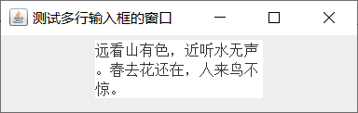
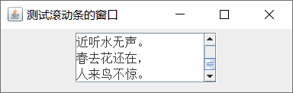
文本区域和滚动条
JTextArea增加了setLineWrap方法用来设置是否允许换行。但JTextArea默认不显示滚动条，必须搭配上JScrollPane才行。
把滚动条与指定控件绑定在一起的方式如下：
（1）在构造方法中填入待关联的控件对象
（2）调用滚动条对象的setViewportView方法

Slide 17
13.2.2 选择框的种类
Swing把选择框分成两类：
（1）复选框JCheckBox
（2）单选按钮JRadioButton
两种选择框的区别如下：
（1）复选框是在方框内打勾，而单选按钮是在圆圈内画圆点
（2）复选框允许多选，而同组的单选按钮只能选择其中一个

Slide 18
复选框
JCheckBox与AWT的Checkbox存在下列差异：
（1）对于JCheckBox来说，setLabel方法已经废弃，改为使用统一的setText方法来设置文本。同时获取控件文本的getLabel方法也改成了getText方法。
（2）getState方法被取消了，JCheckBox改为调用isSelected方法判断当前复选框是否选中。同时设置选中状态的setState方法也改成了setSelected方法。

Slide 19
单选按钮
JRadioButton的自身方法类似于JCheckBox，一样引入了setText、getText、isSelected、setSelected等新方法。
JRadioButton另外增配了按钮小组搭档，名叫ButtonGroup，只要多次调用小组对象的add方法，就能将若干个单选按钮加到同一小组。
ButtonGroup group = new ButtonGroup(); // 创建一个按钮小组
group.add(rb1); // 把单选按钮1加入到按钮小组
group.add(rb2); // 把单选按钮2加入到按钮小组
group.add(rb3); // 把单选按钮3加入到按钮小组

Slide 20
13.2.3 列表框的种类
Swing的列表控件分为两类：
（1）下拉框JComboBox
（2）列表框JList
二者的区别如下：
（1）JComboBox默认只显示被选中的一项，单击该控件会弹出包含所有选项的下拉列表
（2）JList会在界面上平铺显示所有的选项，且允许同时选择多个选项

Slide 21
下拉框
下拉框具体的调用过程分为下列三个步骤：
（1）创建一个下拉框模型，并调用模型对象的addElement方法依次添加每个选项；
（2）创建一个下拉框控件，注意在JComboBox的构造方法中填入第一步的模型对象；
（3）调用下拉框对象的addItemListener方法给它添加一个单击监听器。

Slide 22
列表框
列表框允许用户按下Ctrl键逐个选中，或者按下Shift键选择一段连续的数个选项。它的调用过程依然分为以下三个步骤：
（1）创建一个列表框模型DefaultListModel，并调用模型对象的addElement方法依次添加每个选项；
（2）创建一个列表框控件，注意要在JList的构造方法中填入第一步的模型对象；
（3）调用列表框对象的addListSelectionListener方法给它添加一个单击监听器。

Slide 23
13.3 Swing的高级控件
本节介绍了Swing同用户复杂交互的高级控件，包括支持分行分列显示的表格控件JTable，支持弹窗提示并提供按钮的基本对话框（含消息对话框、确认对话框、输入对话框），支持按路径挑选文件的文件对话框JFileChooser（含文件打开对话框、文件保存对话框）。
13.3.1 表格JTable
13.3.2 基本对话框
13.3.3 文件对话框

Slide 24
13.3.1 表格JTable
倘若只是简单信息的罗列，例如商品名称列表、新闻标题列表、学生姓名列表等，尚可使用列表框JList予以展示；
倘若要求罗列复杂的排列信息，例如商品订单列表、新闻分类列表、学生成绩列表等等，像这种存在多项细节的信息列表就无法通过列表框表达，而应通过Swing的表格类型JTable加以描述。

Slide 25
JTable的组成结构
JTable分行分列的表格，每行是一条完整的信息，而每列是信息的各项细节参数。
与列表框类似，在构建表格控件之前，也得先初始化作为信息载体的模型对象。
同JTable搭档的表格模型名叫DefaultTableModel，它包含的信息分成两部分：
（1）一部分是表格的标题信息
（2）另一部分是表格的内容信息

Slide 26
与表格内容有关的方法
setFont：设置表格内容的文本字体。
setGridColor：设置网格线的颜色。
setShowGrid：是否显示网格线。
setShowHorizontalLines：是否显示水平的分隔线。
setShowVerticalLines：是否显示垂直的分隔线。
setRowHeight：设置每行的高度。
setEnabled：是否允许编辑。
setAutoResizeMode：设置自动调整大小的模式。

Slide 27
设置表格的其他属性
除了表格内容的风格样式，尚有其他三类属性要另外设置，包括：
（1）表格标题的属性
setResizingAllowed：是否允许通过拖动改变标题各列的宽度。
setReorderingAllowed：是否允许通过拖动改变列与列之间的顺序。
（2）表格内容的对齐方式
先创建表格单元渲染器，并分别设置渲染器在水平与垂直的对齐方式，接着调用表格对象的setDefaultRenderer方法，完成表格内容的对齐操作。
（3）表格列的属性
先调用表格对象的getColumnModel方法获得表格的列模型，之后遍历各列的模型对象，分别设置每列的属性值。

Slide 28
13.3.2 基本对话框
对话框指的是主界面之外的其他弹窗，其中基本对话框主要有下面三种：
（1）消息对话框
（2）确认对话框
（3）输入对话框

Slide 29
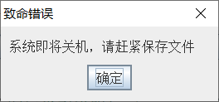
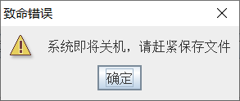
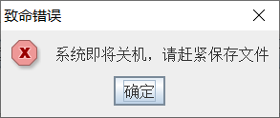
消息对话框
消息对话框向用户展示一段文本，它仅仅起到提示的作用，不支持用户干预事务。
调用JOptionPane工具的静态方法showMessageDialog即可弹出消息对话框。

Slide 30
消息对话框的图标类型
消息对话框的图标类型 | 取值说明
JOptionPane.PLAIN_MESSAGE | 无消息图标
JOptionPane.INFORMATION_MESSAGE | 灰圈信息图标，用于表示提示消息
JOptionPane.QUESTION_MESSAGE | 方框问号图标，用于表示确认消息
JOptionPane.WARNING_MESSAGE | 三角感叹图标，用于表示警告消息
JOptionPane.ERROR_MESSAGE | 红圈红叉图标，用于表示错误消息

Slide 31
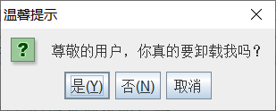
确认对话框
确认对话框给定几个可能的选项，以便用户做出恰当的选择，然后程序再根据用户的选择分别后续处理。
调用JOptionPane工具的静态方法showConfirmDialog即可弹出确认对话框。

Slide 32
确认对话框的选项判断
showConfirmDialog方法存在整型返回值，返回参数主要有以下三个数值，代表用户单击了哪个按钮：
（1）JOptionPane.YES_OPTION：表示肯定的选择，对应“是”按钮与“确认”按钮。
（2）JOptionPane.NO_OPTION：表示否定的选择，对应“否”按钮。
（3）JOptionPane.CANCEL_OPTION：表示取消选择，也就是不做任何选择，对应“取消”按钮。

Slide 33
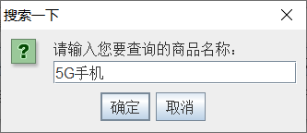
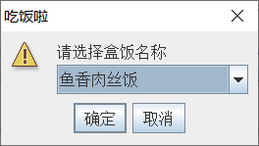
输入对话框
输入对话框需要用户提供更加详细的信息，而不仅仅“是”或者“否”的选择，它主要有两种输入方式：
（1）要求用户输入一段文本
（2）要求用户在一组列表里选择其中一个
调用JOptionPane工具的静态方法showInputDialog即可弹出输入对话框。

Slide 34
13.3.3 文件对话框
文件对话框用于文件处理操作，它分为两小类：
（1）打开文件的对话框
（2）保存文件的对话框
两类文件对话框都用JFileChooser来表达，并通过下列类型加以区分：
（1）JFileChooser.OPEN_DIALOG代表这是文件打开对话框
（2）JFileChooser.SAVE_DIALOGG代表这是文件保存对话框

Slide 35
JFileChooser的常用方法
setDialogTitle：设置文件对话框的标题。
setApproveButtonText：设置确定按钮的文本。
setCurrentDirectory：设置文件对话框的初始目录。
setFileSelectionMode：设置文件的选择模式。
setFileFilter：设置文件挑选的过滤器。
setDialogType：设置对话框的类型。
showOpenDialog：显示文件打开对话框。
showSaveDialog：显示文件保存对话框。

Slide 36
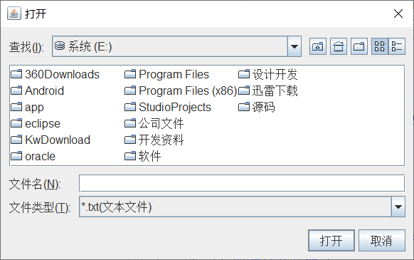
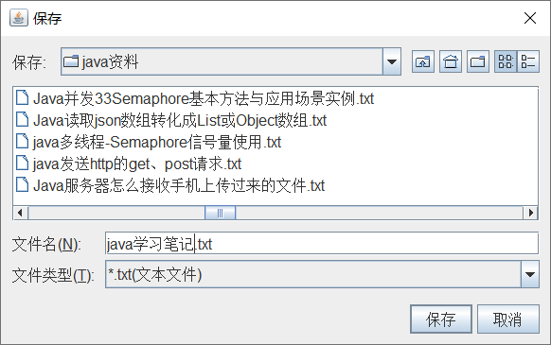
文件对话框的效果图
文件打开对话框
文件保存对话框

Slide 37
13.4 实战练习
本节介绍了如何使用Swing框架实现简单的登录界面，首先分析登录界面的组成控件（标签JLabel、文本框JTextField、密码框JPasswordField、按钮JButton），接着由用户名与密码的校验逻辑引出消息对话框JOptionPane，然后讲述了如何将Java程序导出jar包，从而通过批处理文件在桌面上执行Java程序。
13.4.1 简单的登录界面
13.4.2 将Java代码导出jar包

Slide 38
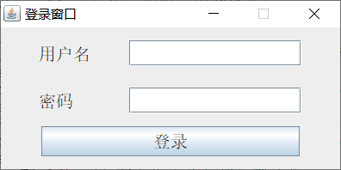
13.4.1 简单的登录界面
登录界面包括三种要素：用户名、密码、登录按钮，并且三要素从上往下依次排列。

Slide 39
登录动作的校验逻辑
当用户单击登录按钮之时，程序需要检查输入的用户名与密码是否正确，再根据检查结果分支处理：
（1）如果发现用户名错误或者密码错误，则应利用JOptionPane弹出消息窗口，提示用户要输入正确的用户名和密码；
（2）如果用户名与密码都校验通过，则应调用dispose方法关闭登录窗口，同时进入程序的主窗口界面；

Slide 40
13.4.2 将Java代码导出jar包
IDEA支持将Java项目导出为jar包，再通过执行jar包启动程序，具体的操作步骤如下：
（1）设置打包的类型
（2）导出jar文件
（3）创建该jar包的批处理文件
（4）通过批处理文件启动Java程序

Slide 41
13.5 小结
本章主要介绍了如何利用Swing工具包开发桌面程序，首先描述了如何显示基础的窗口界面（框架JFrame、按钮JButton、标签JLabel），其次阐述了如何使用简单控件接收用户的信息输入（输入框、选择框、列表框），再次讲述了如何使用高级控件同用户复杂交互（表格、基本对话框、文件对话框）。
最后综合Swing的各种界面编程技术，演示了如何实现简单的登录界面及其校验逻辑。

Slide 42
本章的学成目标
通过本章的学习，读者应能掌握以下编程技能：
（1）学会使用Swing编写拥有文本与图像的桌面程序；
（2）学会在桌面程序中以适当方式接收用户的输入信息；
（3）学会在桌面程序中同用户复杂交互（表格展现、提示对话框、文件对话框）；
（4）学会使用Swing编写实用的桌面程序；

